Slide 1
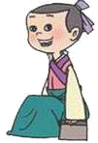
数星星
的孩子

Slide 2
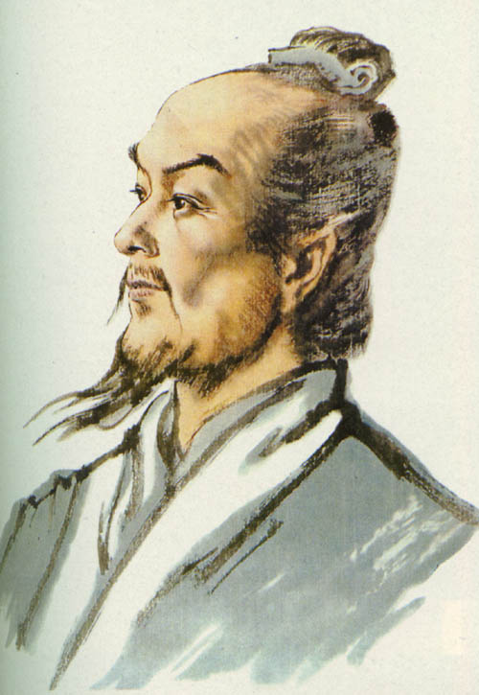
héng
张 衡
PPT模板下载：www.1ppt.com/moban/ 行业PPT模板：www.1ppt.com/hangye/
节日PPT模板：www.1ppt.com/jieri/ PPT素材下载：www.1ppt.com/sucai/
PPT背景图片：www.1ppt.com/beijing/ PPT图表下载：www.1ppt.com/tubiao/
优秀PPT下载：www.1ppt.com/xiazai/ PPT教程： www.1ppt.com/powerpoint/
Word教程： www.1ppt.com/word/ Excel教程：www.1ppt.com/excel/
资料下载：www.1ppt.com/ziliao/ PPT课件下载：www.1ppt.com/kejian/
范文下载：www.1ppt.com/fanwen/ 试卷下载：www.1ppt.com/shiti/
教案下载：www.1ppt.com/jiaoan/

Slide 3

这个数星星的孩子名叫张衡，是汉朝人。他长大以后刻苦钻研天文，成了著名的天文学家。
这个数星星的孩子名叫张衡，是汉朝人。他长大以后刻苦钻研天文，成了著名的天文学家。
汉朝：中国古代的一个朝代，离我们现在有两千多年。
天文学家：研究天上的太阳、月亮、星星等天体的分布及它们的运行规律的专家。

Slide 4
wéi
( 成为)
( 作为)
为
wèi
( 因为)
（为了）
（1）张衡成为著名的天文学家。
（2）为了自己，我要好好学习。

Slide 5
héng
张 衡
生活在距离我们两千多年前的汉朝的一位天文学家。

Slide 6
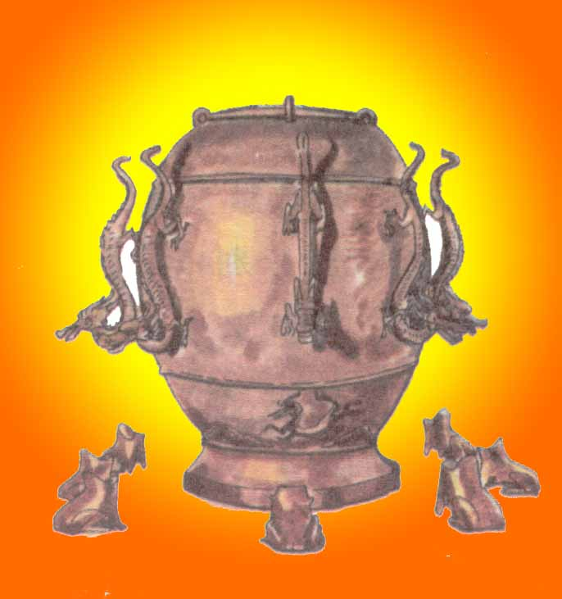


Slide 7

sǎ
yǎng
chóng
撒在
仰着头
数 重
zǔ
róng yì
jiāo
jí
祖先
不容 易
教
北极星
zhī
réng rán
zhù shì
dǒu
织女星
仍然
注视
北斗星
•
rào
yí
kè kǔ
zuān yán
围绕
移动
刻 苦
钻研

Slide 8

kē
颗
jiāo
教
jí
极
chónɡ
重
zhù
注
zhī
织
shì
视
zǔ
祖

Slide 9
wéi
为
zuò
坐
dǒu
斗
zhānɡ
张
zhí
直
hěn
很
xiān
先
hái
还

Slide 10

注
颗
极
织
斗
坐
张
视
组
直
很
先
还

Slide 11
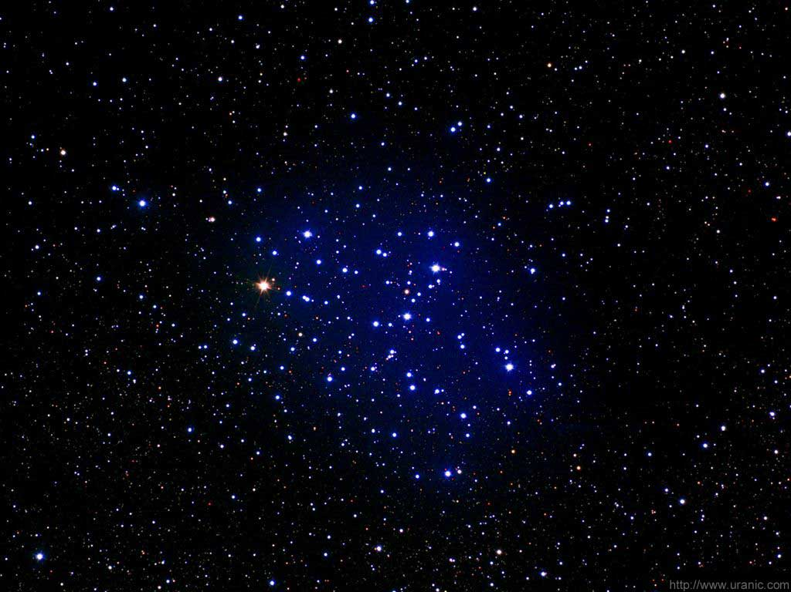

Slide 12
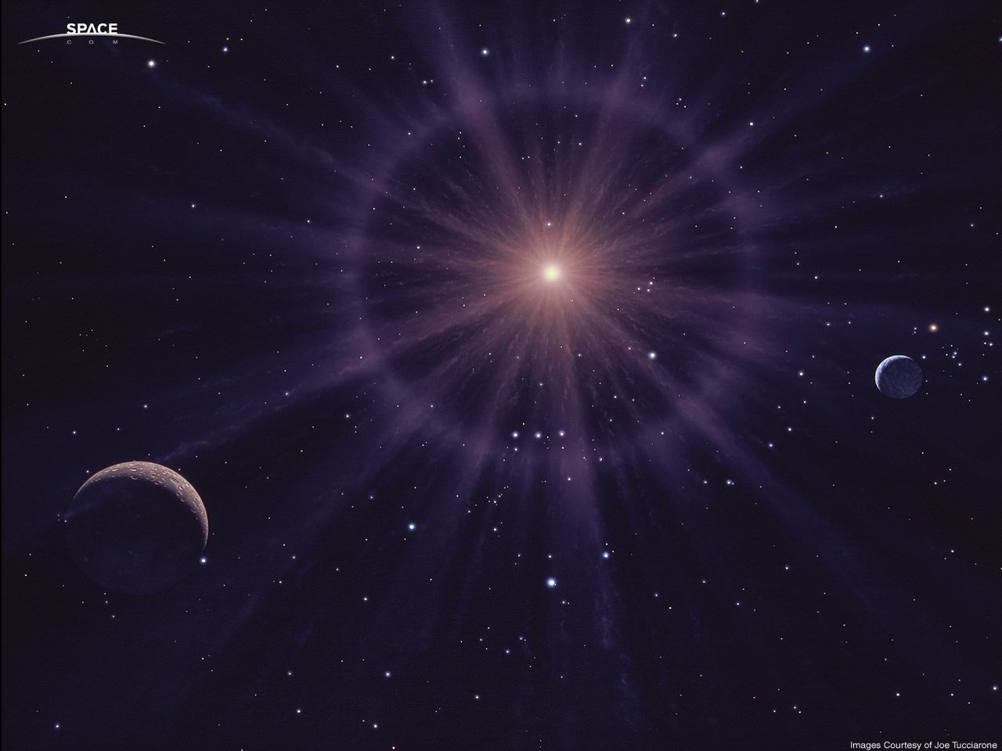
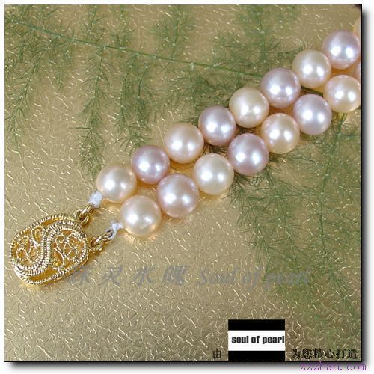
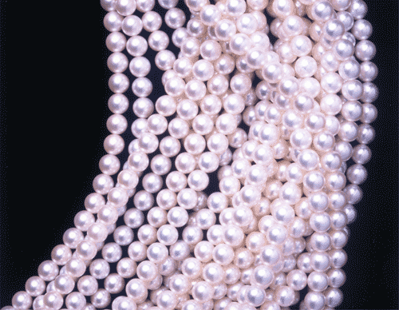
满天的星星像
无数颗珍珠撒在夜
空。
星星在夜空中。

Slide 13
一个孩子跟爷
爷坐在院子里，仰
着头，一颗一颗数
星星，一直数到几
百颗。

Slide 14
shǔ
数星星
( )
数
shù
无数
( )
（数学）
（数字）
（1）晚上，满天的星星像无数颗珍珠撒在夜空。
（2）一颗一颗数星星，一直数到几百颗。

Slide 16
一个孩子跟爷
爷坐在院子里，仰
着头，一颗一颗数
星星，一直数到几
百颗。

Slide 17
② 爷爷说：“星星那么多，一闪一闪的，你能数得清吗？”
③孩子说：“能看见，就应当能数得清。我怕我数重了，所以数得慢。”

Slide 18
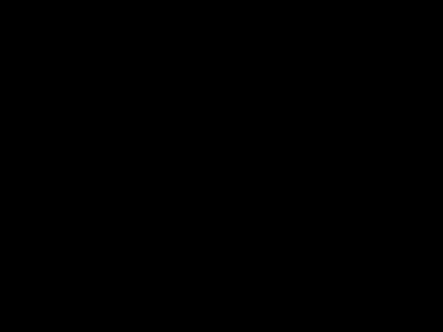

一闪一闪的

Slide 19

天上的星星那么多，
一闪一闪的。
树上的叶子那么 ，
。
的 那么 ，
。

Slide 20
chóng
( 重来 )
重
zhòng
( 重要 )
（重量）
（体重）

Slide 21
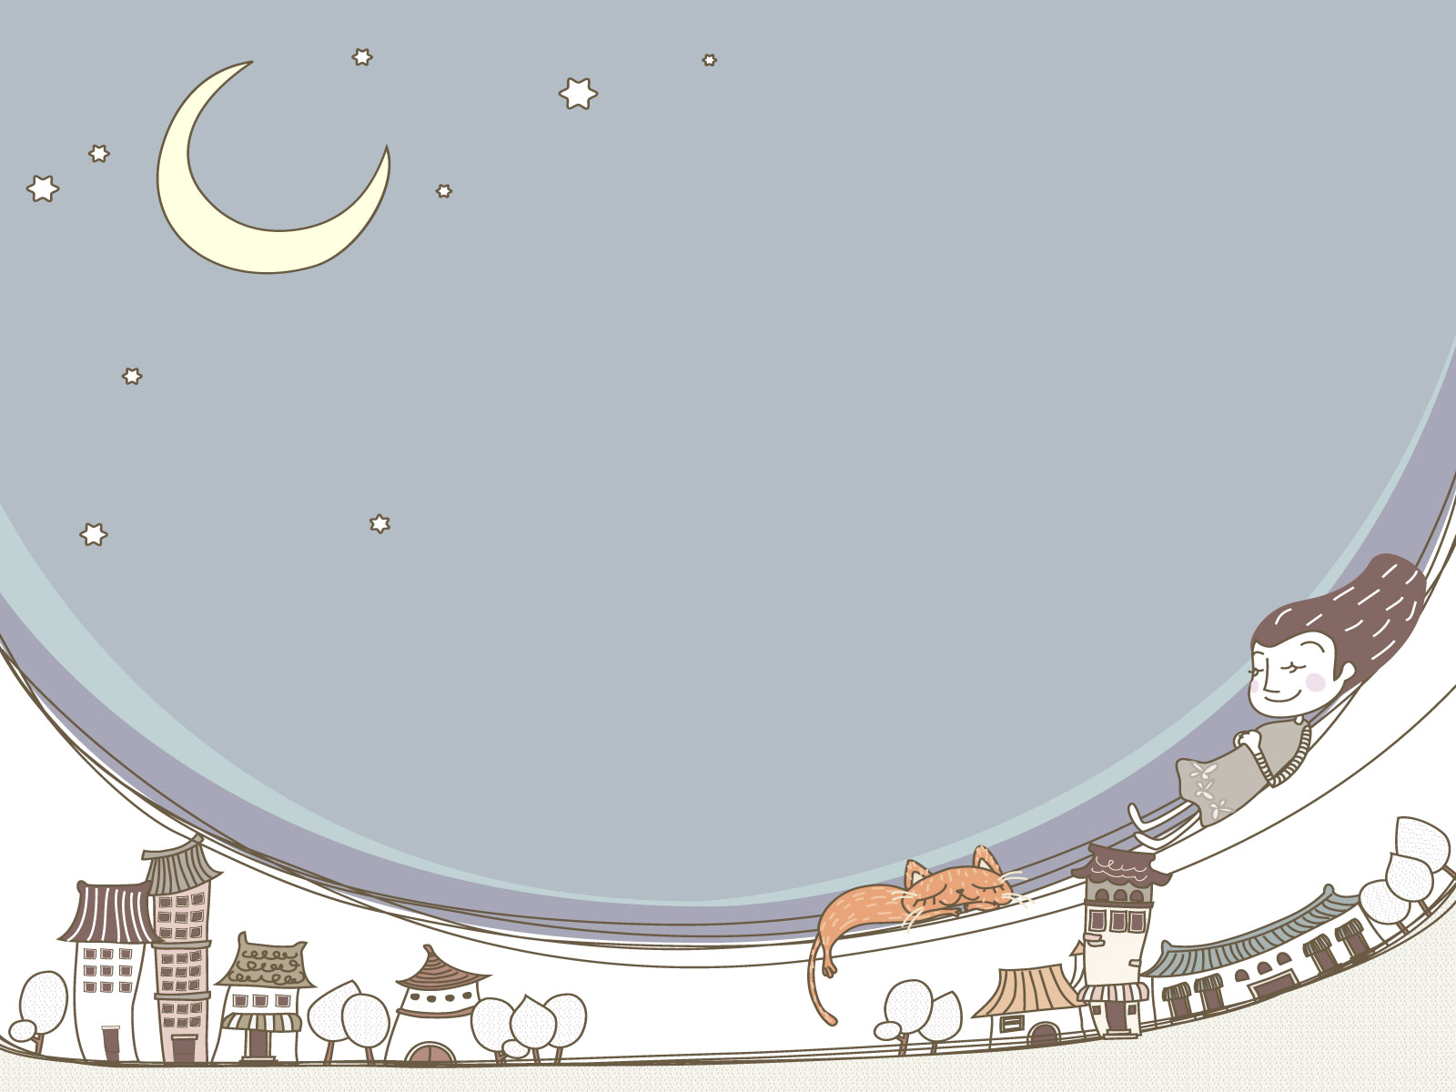

chónɡ
我怕数重了。
zhònɡ
老虎比小猫重。

Slide 22
④爷爷说：“我们的祖先把星星分成一组一组的，给它们起了名字。要是一组一组地数，就不容易数重了。”爷爷还教孩子认识北极星、织女星……

Slide 23
jiāo
( 教书 )
教
jiào
( 教师)
（教室）
教室里，有一位教师在教书。

Slide 24
jiāo
爷爷教孩子
数星星。
jiào
我坐在教室
里学习。

Slide 25
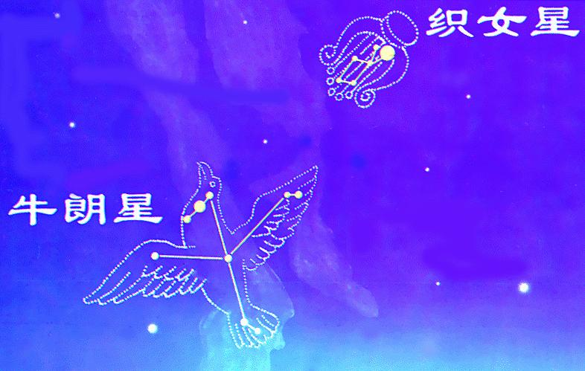

Slide 26
⑤夜深了，孩子还不肯睡，仍然注视着夜空。啊，他发现北斗星围绕着北极星在移动呢！
？

Slide 27
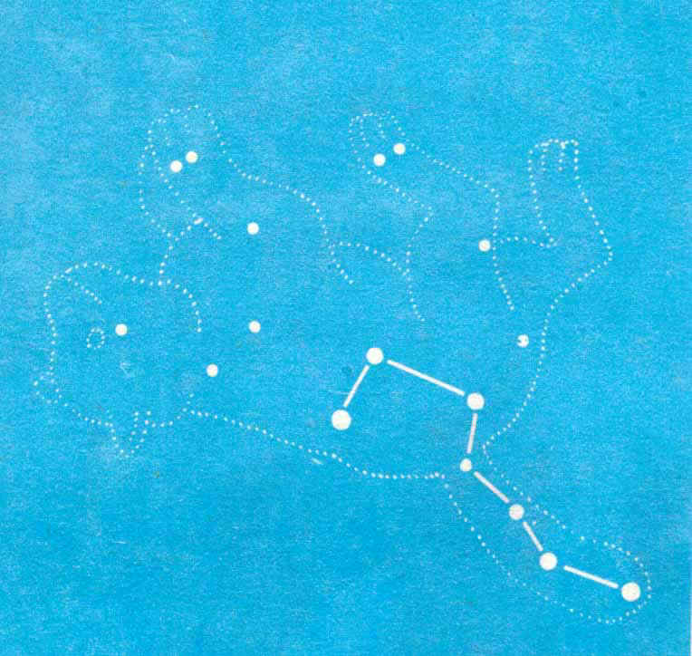
北斗星像什么？

Slide 28
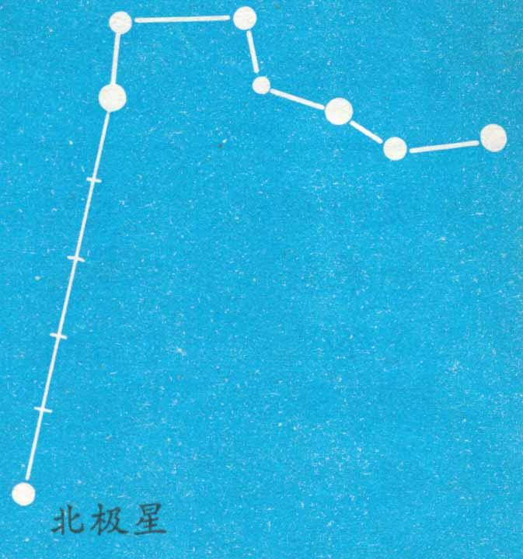

Slide 29
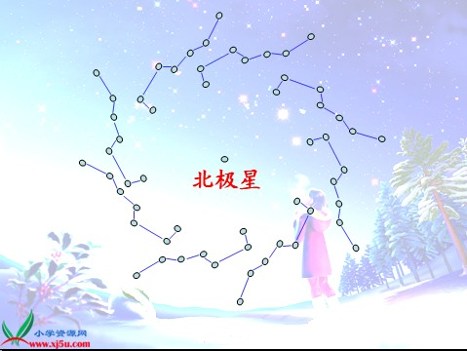

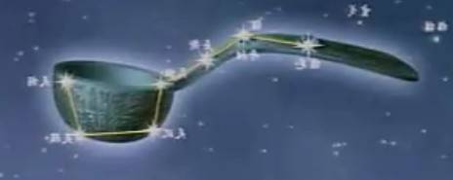
围绕
北斗星围绕着北极星在移动。

Slide 30
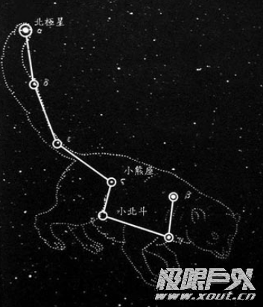
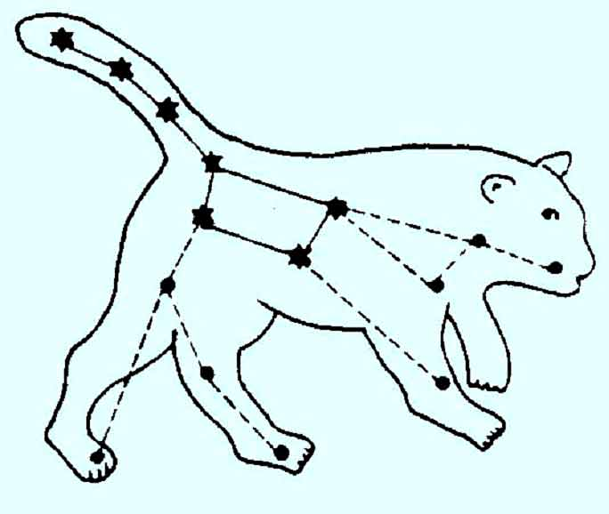
小熊星座

Slide 31
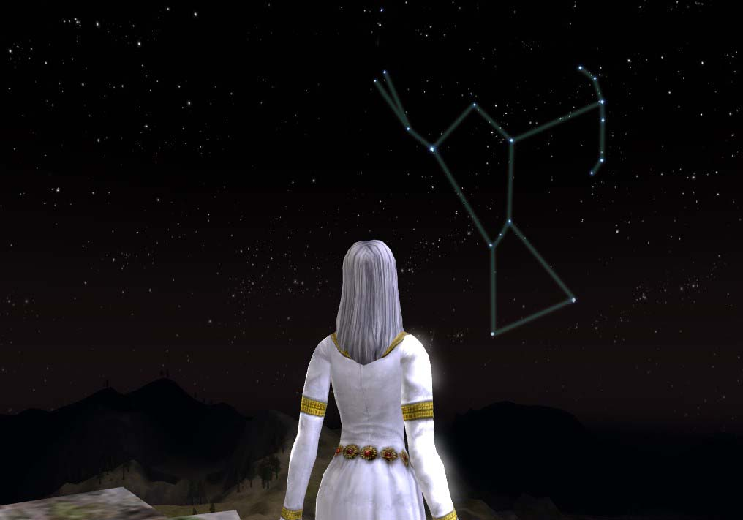
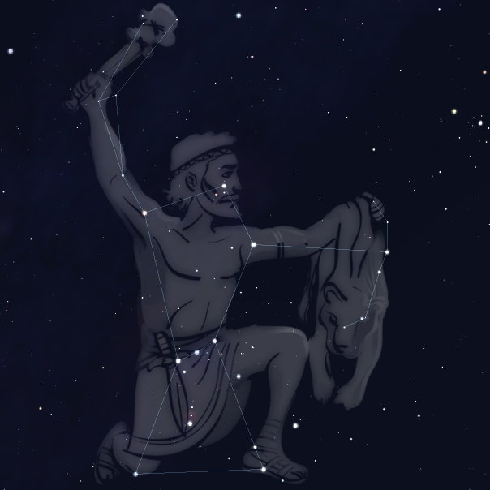
猎户座

Slide 32


Slide 33
